Slide 2

মোঃ কয়েছ আহমদ
সহকারী শিক্ষক
মোহাম্মদপুর এ. গফুর সপ্রাবি
দক্ষিণ সুরমা, সিলেট।
মোবাইল: 01710504502
শ্রেনি: প্রাক-প্রাথমিক
বিষয়: আমার বাংলা বই
পাঠ: স্বরবর্ণ
পাঠ: বর্ণ শিখি: অ আ (লিখি)

Slide 3
আবেগ সৃষ্টি
চলো আমরা একটা ভিডিও দেখি......................

Slide 4
পূর্ব পাঠের আলোচনা
গত ক্লাসের ছড়াটি কে কে বলতে পারবে ?
আতা গাছে তোতা পাখি
ডালিম গাছে মৌ……

Slide 5
শিক্ষার্থী বন্ধুরা বলতো বর্ণ দুটির নাম কী কী?

Slide 6

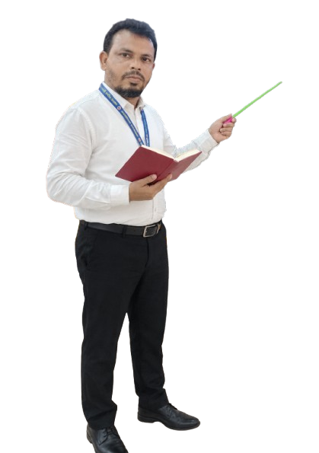
আজকের পাঠ
অ,আ বর্ণ পড়া-লেখা

Slide 7
শিখনফলঃ
এ পাঠ শেষে শিক্ষার্থীরা--------------
৯.১.১ বাংলা বর্ণমালার স্বরবর্ণ ক্রমানুসারে স্পষ্টস্বরে ও শুদ্ধ উচ্চারণে পড়তে পারবে।
১৩.১.১ সঠিক প্রবাহে ও আকৃতিতে বাংলা বর্ণমালা লিখতে পারবে।

Slide 8
দেখি আমাদের গত পাঠের বর্ণ গুলো মনে আছে কি না?
আমি কিছু শব্দ বলবো, যে শব্দ গুলোর শুরুতে অ-ধ্বনি আছে সেগুলো বলার সাথে সাথে তোমরা হাত তুলবো, শুরুতে অ-ধ্বনি না থাকলে হাত তুলবো না। এবার শুধু তোমরা হাত উঠাও।
আমি কিছু শব্দ বলবো, যে শব্দ গুলোর শুরুতে অ-ধ্বনি আছে সেগুলো বলার সাথে সাথে হাত তুলবো, শুরুতে অ-ধ্বনি না থাকলে হাত তুলবো না। এখন আমি করে দেখাচ্ছি, আমার সাথে তোমরাও কর।
আমি কিছু শব্দ বলবো, যে শব্দ গুলোর শুরুতে অ-ধ্বনি আছে সেগুলো বলার সাথে সাথে হাত তুলবো, শুরুতে অ-ধ্বনি না থাকলে হাত তুলবো না। এখন আমি করে দেখাচ্ছি, তোমরা শুধু দেখ।
অজগর, কলম, অতল,অমল, ভাত,ছাতা, অজ।

Slide 9
চলো মজার একটা খেলা খেলি।
চলো হাত তোলার খেলাটা আগের নিয়মে খেলি। তবে এবার আ দিয়ে।

Slide 10
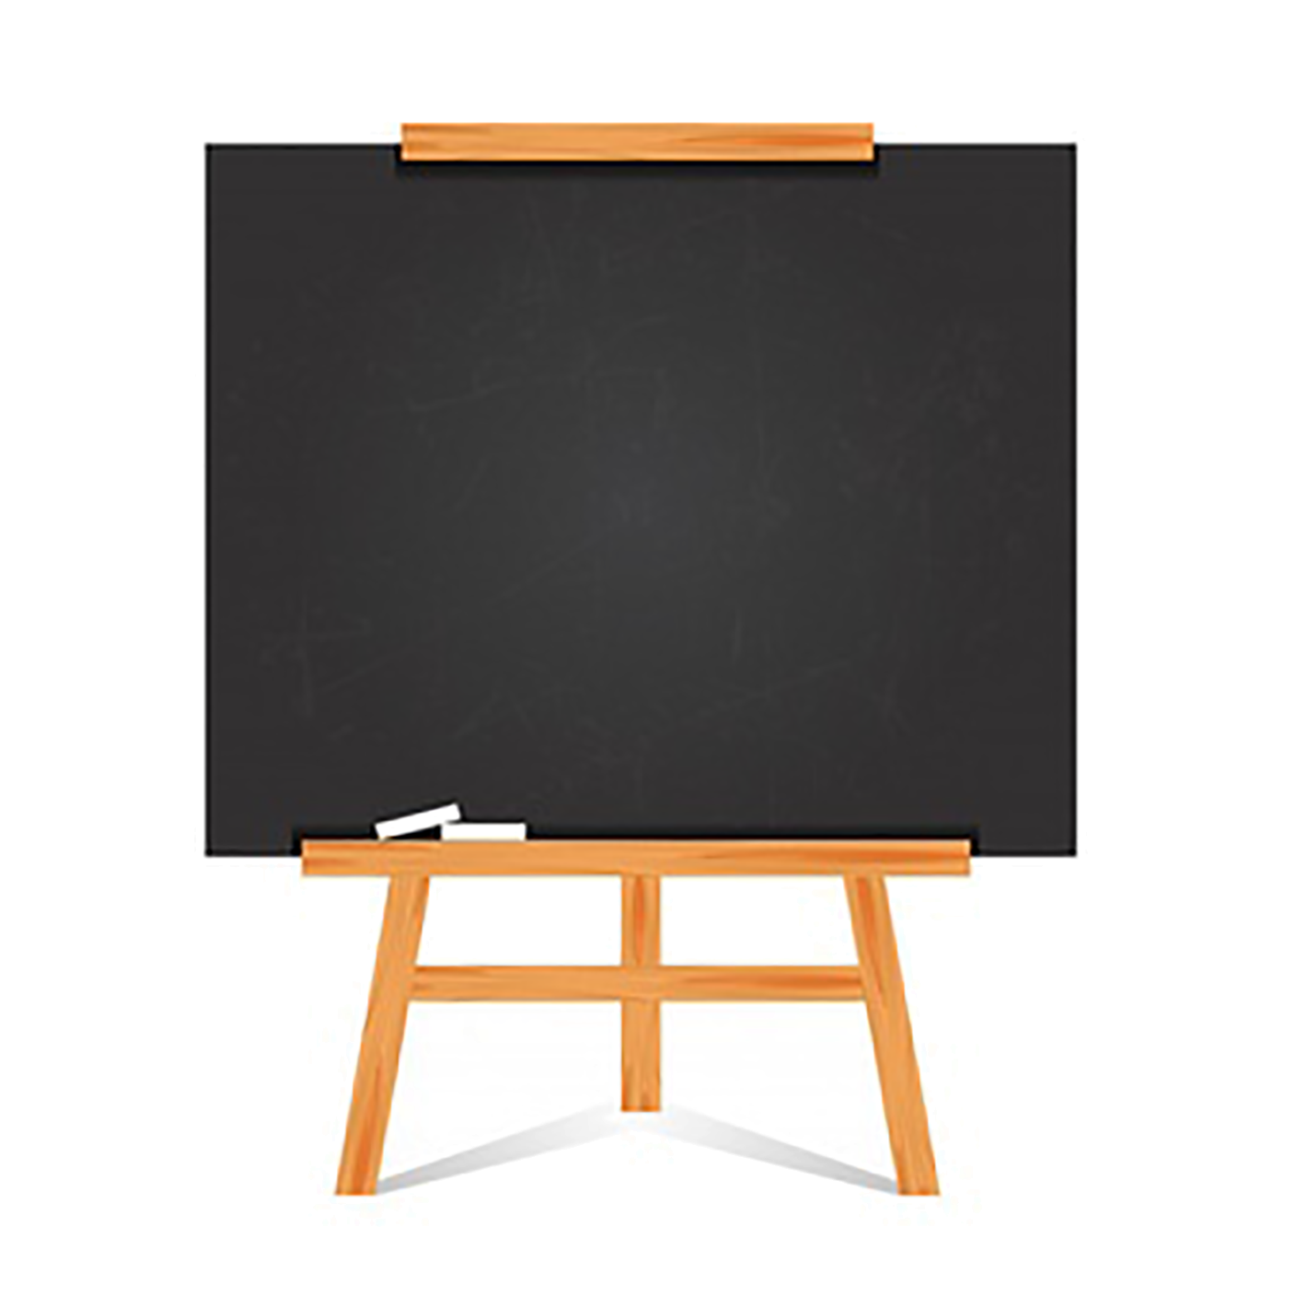
আজ আমার বাংলা স্বরবর্ণ অ পড়ব ও লিখব।
অ
আ
এবার তোমরা আমার সাথে বল।

Slide 11
প্রতিটা সারিতে একটা করে দল।
প্রতিটা সারিতে একটি করে বই খুলে অ আ পাঠটি বের কর। অ আ বর্ণ গুলো একজন পড়বে অন্যরা মিলাবে এবং শুনবে। এভাবে একে একে সবাই পড়বে এবং একে অন্যকে সহায়তা করবে।

Slide 12
দেখ আমি কোন স্থন থেকে শুরু করছি কোন স্থানে শেষ করছি ।
আমার অ আ বর্ণ দুটি লিখব।

Slide 13
অ
আ
বর্ণ দুটির সঠিক প্রবাহ দেখ ।

Slide 14
এসো শূন্যে হাত গুরাই।

Slide 15
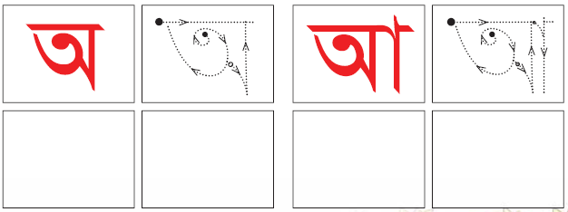
তোমার পাঠ্য বইয়ের পৃষ্ঠা খুলে নির্ধারিত ঘরে প্রবাহ ঠিক রেখে অ আ বর্ণ দুটি লিখ।

Slide 16
পাশাপাশি দুইজন করে জোড়া হও। এবং তোমাদের খাতায় অ আ বর্ণ দুটি লিখ

Slide 17
তোমাদের বইয়ের থেকে অ এর নিচে দাগ দাও এবং আ কে গোল দাগ দাও

Slide 18
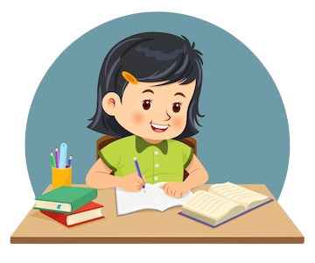
বাড়িতে অ এবং আ লিখার অনুশীলন করববে।

